Slide 1
TRƯỜNG TIỂU HỌC TÂN NHỰT 6
Lớp 5
Luyện từ và câu
Luyện tập về từ đồng nghĩa

Slide 2
Thứ năm, ngày 30 tháng 9 năm 2021
Luyện từ và câu
Kiểm tra bài cũ:

Slide 3

Thế nào là từ đồng nghĩa đồng nghĩa??
Từ đồng nghĩa là những từ có nghĩa giống nhau
hoặc gần giống nhau.
CHÚC MỪNG EM !

Slide 4



Thứ năm ngày 30 tháng 9 năm 2021
Luyện từ và câu
Luyện tập về từ đồng nghĩa

Slide 5
1. Tìm những từ đồng nghĩa trong đoạn văn sau:
Chúng tôi kể chuyện về mẹ của mình. Bạn Hùng quê Nam Bộ gọi mẹ bằng má. Bạn Hòa gọi Mẹ bằng u. Bạn Na, bạn Thắng gọi mẹ là bu. Bạn Thành quê Phú Thọ gọi mẹ là bầm. Còn bạn Phước người Huế lại gọi mẹ là mạ.

Slide 6
1. Tìm những từ đồng nghĩa trong đoạn văn sau:
Chúng tôi kể chuyện về mẹ của mình. Bạn Hùng quê Nam Bộ gọi mẹ bằng má. Bạn Hòa gọi Mẹ bằng u. Bạn Na, bạn Thắng gọi mẹ là bu. Bạn Thành quê Phú Thọ gọi mẹ là bầm. Còn bạn Phước người Huế lại gọi mẹ là mạ.

Slide 7
2. Xếp các từ sau vào 3 nhóm từ đồng nghĩa:
bao la, lung linh, vắng vẻ, hiu quạnh, long lanh, mênh mông, vắng teo, vắng ngắt, bát ngát, lấp loáng, lấp lánh, hiu hắt, thênh thang.
Nhóm a | Nhóm b | Nhóm c

Slide 8
Bài 2/ Xếp các từ cho dưới đây thành những từ đồng nghĩa:
Bao la,
lung linh,
vắng vẻ,
hiu quạnh,
long lanh,
lóng lánh,
mênh mông,
vắng teo,
vắng ngắt,
bát ngát,
lấp loáng,
lấp lánh,
hiu hắt,
thênh thang
Nhóm 1 | Nhóm 2 | Nhóm 3
Bao la
Mênh mông
Bát ngát
Thênh thang

Slide 9
Bài 2/ Xếp các từ cho dưới đây thành những từ đồng nghĩa:
Bao la,
lung linh,
vắng vẻ,
hiu quạnh,
long lanh,
lóng lánh,
mênh mông,
vắng teo,
vắng ngắt,
bát ngát,
lấp loáng,
lấp lánh,
hiu hắt,
thênh thang
Nhóm 1 | Nhóm 2 | Nhóm 3
Bao la | Lung linh
Mênh mông | Long lanh
Bát ngát | Lóng lánh
Thênh thang | Lấp loáng
 | Lấp lánh

Slide 10
Bài 2/ Xếp các từ cho dưới đây thành những từ đồng nghĩa:
Bao la,
lung linh,
vắng vẻ,
hiu quạnh,
long lanh,
lóng lánh,
mênh mông,
vắng teo,
vắng ngắt,
bát ngát,
lấp loáng,
lấp lánh,
hiu hắt,
thênh thang
Nhóm 1 | Nhóm 2 | Nhóm 3
Bao la | Lung linh | Vắng vẻ
Mênh mông | Long lanh | Hiu quạnh
Bát ngát | Lóng lánh | Vắng teo
Thênh thang | Lấp loáng | Vắng ngắt
 | Lấp lánh | Hiu hắt

Slide 11
Nhóm a Từ ngữ chỉ khoảng không gian rộng | Nhóm b Từ ngữ chỉ sự vắng vẻ | Nhóm c Từ ngữ chỉ sự phản chiếu của ánh sáng
bao la | vắng vẻ | lung linh
mênh mông | hiu quạnh | long lanh
bát ngát | vắng teo | lóng lánh
thênh thang | vắng ngắt | lấp loáng
 | hiu hắt | lấp lánh

Slide 12
3. Viết một đoạn văn tả cảnh (khoảng 5 câu), trong đó có dùng một số từ đã nêu ở bài tập 2.
5 phút
Gợi ý: Viết đoạn văn miêu tả cảnh trong đó có dùng các từ ở bài tập 2, dùng càng nhiều từ càng tốt, không nhất thiết phải là các từ cùng một nhóm đồng nghĩa.

Slide 13
Ví dụ:
Cánh đồng lúa quê em rộng mênh mông, bát ngát. Ngày nào em cũng đi học băng qua con đường đất vắng vẻ giữa cánh đồng. Những lúc dừng lại ngắm đồng lúa xanh rờn xao động theo gió. Em có cảm giác như đang đứng trước mặt biển bao la gợn sóng. Có lẽ vì vậy người ta gọi cánh đồng lúa là “biển lúa”.

Slide 14
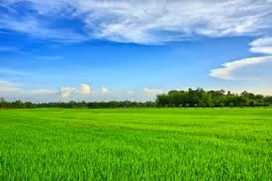

Slide 15
Em rất thích ngồi trước hiên ngắm trăng. Bầu trời bao la với trăm nghìn vì sao lấp lánh. Mặt trăng dịu hiền, lung linh tỏa ánh sáng diệu kì xuống mặt đất. Không gian yên tĩnh. Càng về khuya, cảnh vật càng vắng lặng

Slide 16
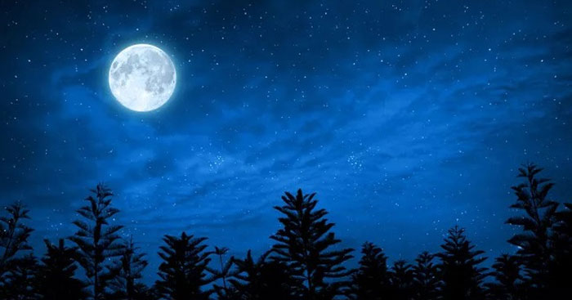

Slide 17
Chúng tôi rủ nhau đi thăm cụ Thi. Nhà cụ ở cuối xóm, cụ sống độc thân. Căn nhà đơn sơ và hiu quạnh. Không gian như rộng hơn. Chúng tôi cất tiếng gọi. Không một tiếng trả lời, xung quanh vắng ngắt. Cảnh tượng thật hiu hắt. Thì ra cụ Thi ốm đã hai hôm rồi.

Slide 18
Dặn dò

Slide 19

Chúc các em học tốt !

